Slide 1
CHỦ ĐỀ 10
  CÁC SỐ TRONG PHẠM VI 1000
BÀI 52:
VIẾT SỐ THÀNH TỔNG CÁC TRĂM, CHỤC, ĐƠN VỊ

Slide 3
YÊU CẦU CẦN ĐẠT:
- Cấu tạo thập phân của số có ba chữ số.
- Nhận biết hình ảnh đơn vị chục, trăm, nghìn.
- Biết cách viết một số có ba chữ số thành tổng các trăm, chục, đơn vị. (theo cấu tạo thập phân của nó)
- Vận dụng giải được các bài toán có tình huống.
- Năng lực mô hình hóa toán học,lực giải quyết vấn đề.năng lực giao tiếp toán học.
- Yêu thích môn học

Slide 4

Số 345 gồm
3 trăm, 4 chục, 5 đơn vị
Ta viết: 345 = 300 + 40 + 5
Số 408 gồm
4 trăm, 0 chục, 8 đơn vị
Ta viết: 408 = 400 + 8

Slide 5
Số 670 gồm
6 trăm, 7 chục, 0 đơn vị
Ta viết: 670 = 600 + 70

Slide 7
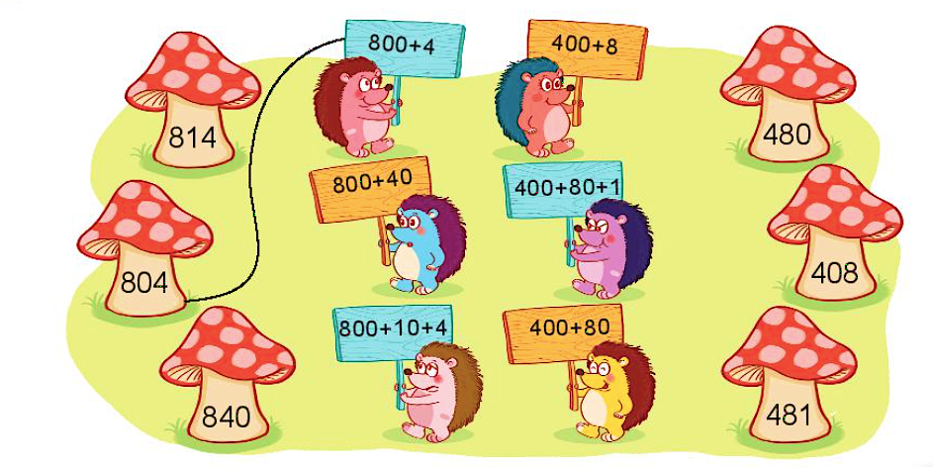
1
Mỗi số được viết thành tổng nào?

Slide 8

2
Viết các số 139, 765, 992, 360, 607 thành tổng.
Mẫu: 123 = 100 + 20 + 3
104 = 100 + 4
450 = 400 + 50
139 = 100 + 30 + 9 360 = 300 + 60
765 = 700 + 60 + 5 607 = 600 + 7
992 = 900 + 90 + 2
x
x
xxx
xxx

Slide 9
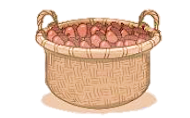


3
Sóc nhặt hạt dẻ rồi cất giữ như sau:
Cứ đủ 100 hạt, sóc cho vào 1 giỏ;
Cứ đủ 10 hạt, sóc cho vào 1 túi.
Số ?
a) Hôm qua:
Hôm qua sóc nhặt được 132 hạt dẻ
b) Hôm nay:
Hôm nay sóc nhặt được 213 hạt dẻ
?
213

Slide 10
c) Nếu ngày mai sóc có 310 hạt dẻ thì sóc cần bao nhiêu giỏ và bao nhiêu túi để cất giữ hết số hạt dẻ đó?
310 = 300 + 10
?
?
3
1
→ Nếu có 310 hạt dẻ sóc cần giỏ và túi để cất giữ.

